Slide 1

TU CENTRO DE NEGOCIOS EN CUENCA

Slide 2
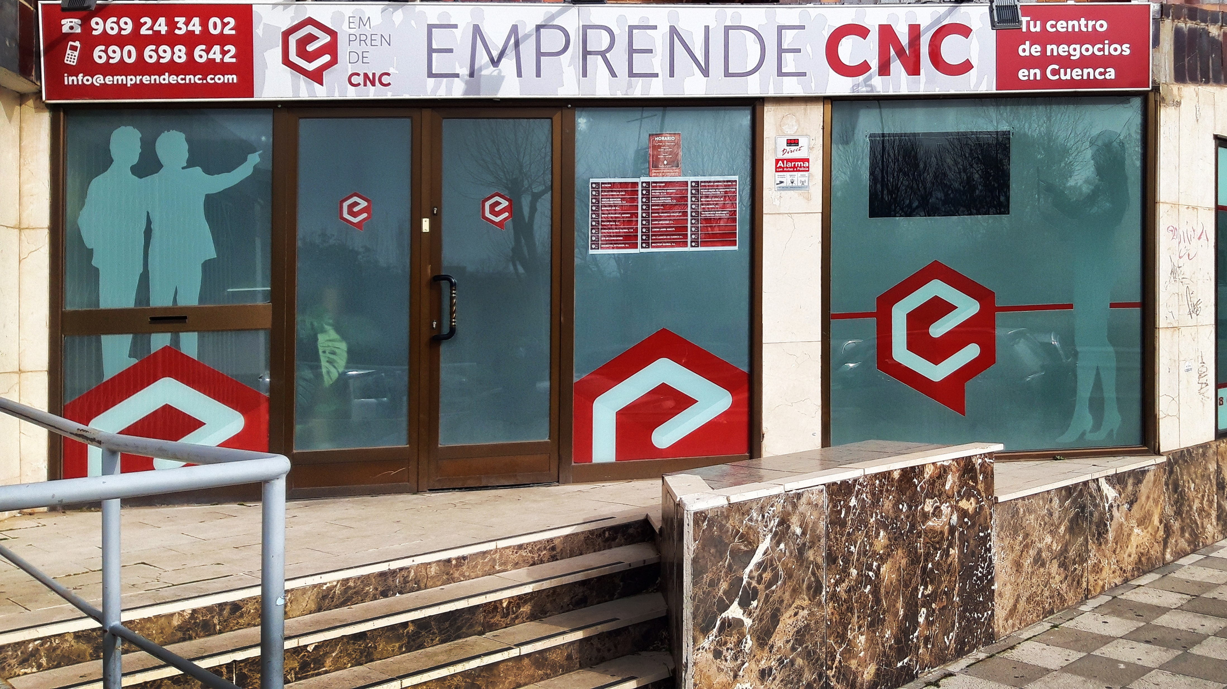
EMPRENDE CENTRO DE NEGOCIOS CUENCA
C/ Hermanos Becerril 21, Bajo. 16004 Cuenca

Slide 3
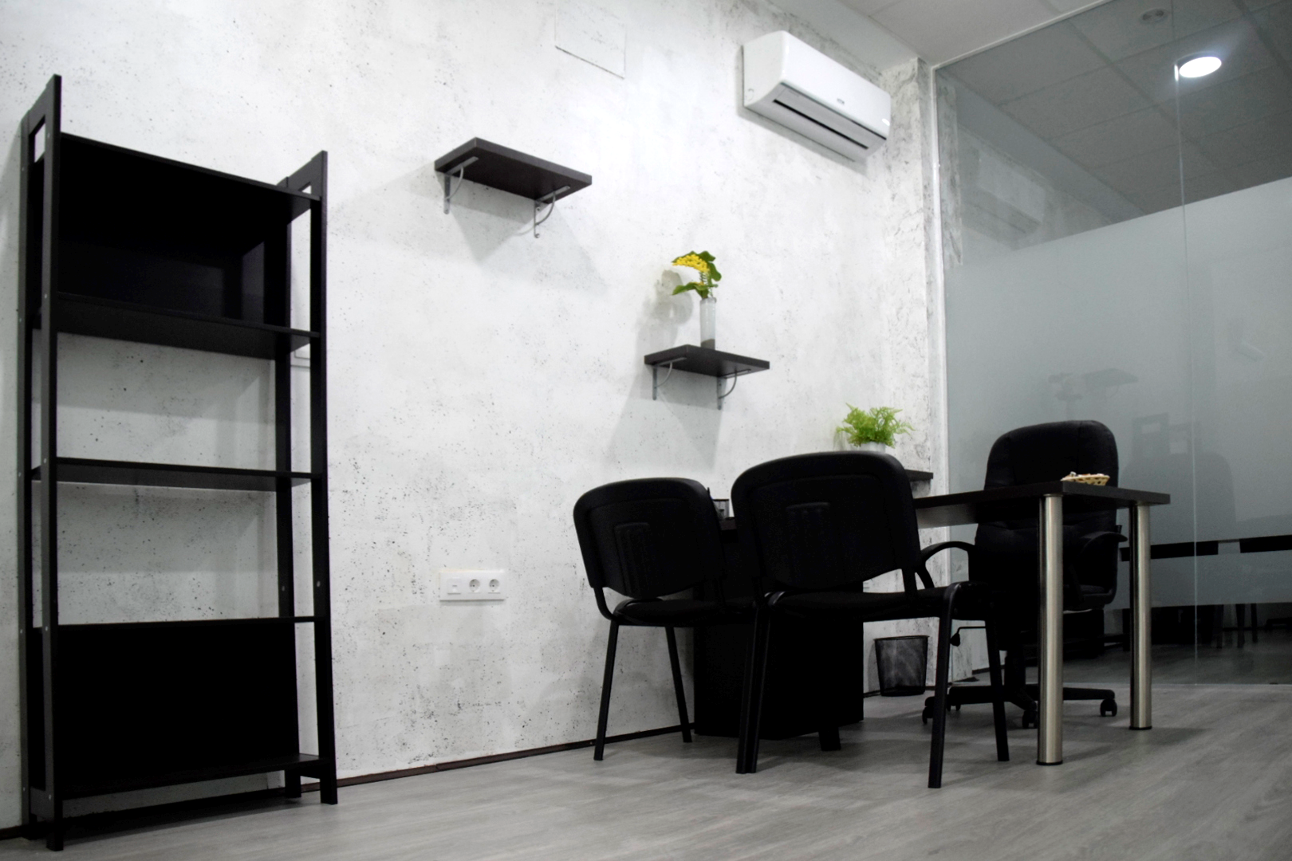
¿PARA QUIÉN SON LOS DESPACHOS?
Profesionales y empresas que buscan un espacio totalmente equipado y a un bajo coste, en el que poder trabajar u ofrecer sus servicios a sus clientes.

Slide 4
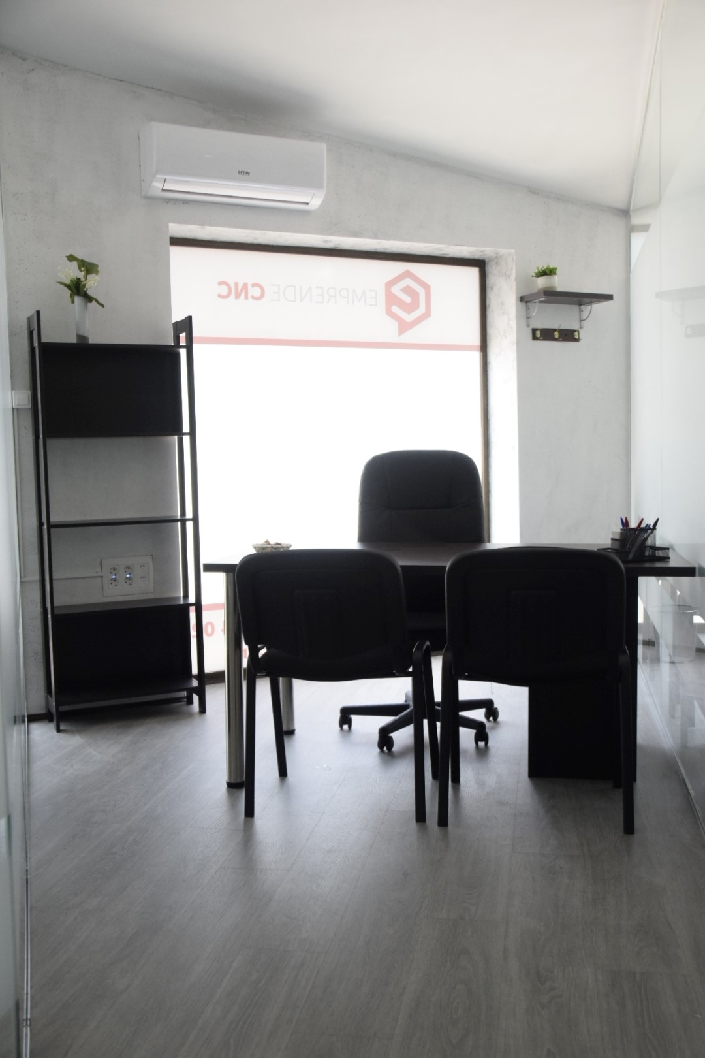
DESPACHOS
¿QUÉ ENCONTRARÉ EN LOS DESPACHOS?
Mesa amplia y sillas para atender a tus clientes.
Estanterías y espacio para almacenar material.
Climatización individual.
Sistema de ventilación individual por despacho.
EL USO DE LOS DESPACHOS INCLUYE:
Conexión a Internet.
Servicio de reprografía.
Servicios adicionales según la tarifa y plan contratado.
Otros servicios incluidos como la limpieza, luz, mantenimiento de instalaciones, etc.
Seguridad con alarma en el local.

Slide 5
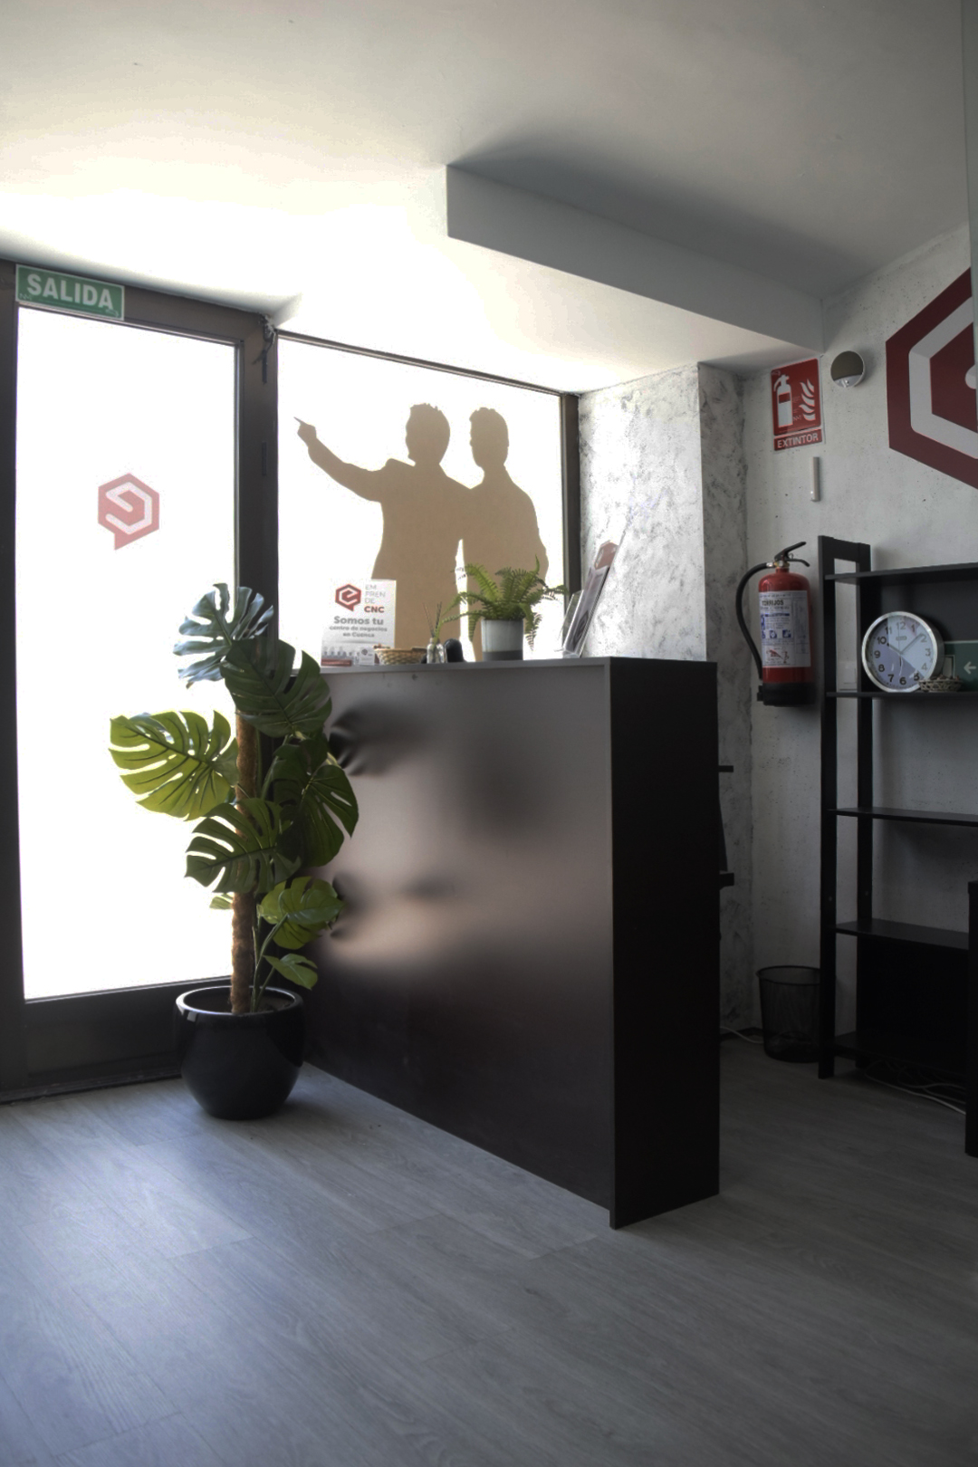
ZONAS COMUNES
Zona de recepción, donde puedes dejar las tarjetas de presentación para que tus clientes y el resto de socios puedan verlas
Impresora y scanner compartidos, controlado por código independiente de usuario
Taquillas individuales con llave para depositar material, según la tarifa y plan contratado
Servicio compartido accesible para personas con movilidad reducida
Presencia en directorio de socios en la fachada exterior

Slide 6
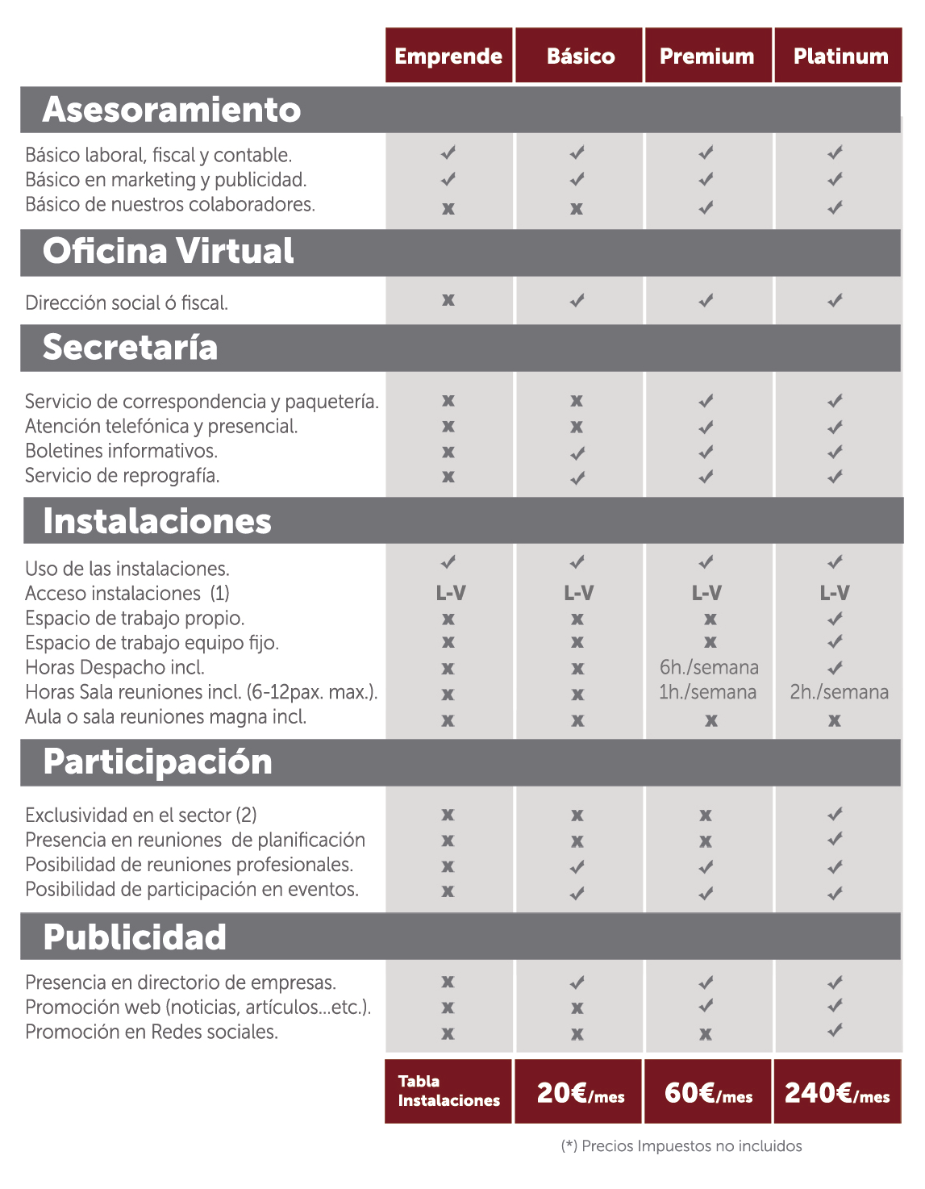
PLAN EMPRENDE
0€/MES
Perfecto cuando ...
Estas emprendiendo y arrancando tu negocio.
Trabajas desde casa pero tu vivienda no está adaptada a tu actividad laboral (no tienes un espacio propio, hay demasiados ruidos y distracciones, no quieres meter clientes en casa… etc.)
Podrás utilizar los despachos y salas
Otros servicios como asesoramiento.
Despachos
1 hora | 12€
Media jornada | 38€
1 día completo | 61€
Sala II multiusos
1 hora | 20€
Media jornada | 65€
1 día completo | 103€
Sala I de reuniones:
1 hora | 12€
Media jornada | 38€
1 día completo | 61€
Sala III multimedia Precio a consultar. Perfecta para videoconferencias.
IVA no incluido

Slide 7
PLAN BÁSICO
20€/MES
Perfecto cuando ...
Quieres mejorar la imagen de tu negocio o empresa separando tu domicilio social o fiscal de tu domicilio particular
Necesitas usar los despachos con más frecuencia
Con el Plan Básico ya eres socio y puedes ocupar los despachos y salas a precio de socio
Tienes acceso a más servicios de Emprende CNC
Despachos
1 hora | 7€
Media jornada | 22,40€
1 día completo | 35,80€
Sala II multiusos
1 hora | 12€
Media jornada | 38,40€
1 día completo | 61€
Sala I de reuniones:
1 hora | 7€
Media jornada | 22,40€
1 día completo | 35,80€
Sala III multimedia Precio a consultar. Perfecta para videoconferencias.
IVA no incluido

Slide 8
PLAN PREMIUM
60€/MES
Perfecto cuando ...
Necesitas usar más horas un despacho.
Precisas más servicios.
El Plan Premium incluye el uso de DESPACHO: 6 horas a la semana.
También puedes hacer uso de la SALA I DE REUNIONES: 1 hora a la semana.
En caso que precises usar el despacho o la sala más tiempo, puedes hacerlo a precio de socio.
Despachos (6h h/semana):
1 hora | 7€
Media jornada | 22,40€
1 día completo | 35,80€
Sala II multiusos
1 hora | 12€
Media jornada | 38,40€
1 día completo | 61€
Sala de reuniones 1h/semana:
1 hora | 7€
Media jornada | 22,40€
1 día completo | 35,80€
Sala III multimedia Precio a consultar. Perfecta para videoconferencias.
IVA no incluido

Slide 9
PLAN PLATINUM
240€/MES
Perfecto cuando ...
Necesitas usar un despacho en exclusiva para ti.
Quieres exclusividad en tu sector dentro del centro de negocios.
Con este Plan puedes usar el despacho sin límite de horas.
Tienes acceso a todos los servicios de Emprende CNC.
Tienes incluida la Sala de Reuniones: 2 horas a la semana.
Sala II multiusos
1 hora | 12€
Media jornada | 38,40€
1 día completo | 61€
Despachos: Sin límite de horas
Sala II Multiusos (2h/semana):
1 hora | 7€
Media jornada | 22,40€
1 día completo | 35,80€
Sala III multimedia Precio a consultar. Perfecta para videoconferencias.
IVA no incluido

Slide 10
PREGUNTAS FRECUENTES
¿Todos los despachos son iguales?
Emprende CNC ofrece despachos de distintas dimensiones que se adaptan a tus necesidades.
Disponemos de despachos con luz natural y despachos interiores.
¿Qué tipos de despachos tiene Emprende?
Despachos flexibles: para alquilar por horas o días, dando la posibilidad de distintos profesionales los puedan ocupar en diferentes momentos.
Despachos privados: para uso exclusivo de un profesional o empresa.
¿Tendré que compartir despacho con más personas?
Los despachos son individuales para que tengas privacidad al trabajar.
¿Qué ocurre si recibo la visita de un cliente cuando no estoy allí?
Tu cliente será atendido y te haremos saber que has recibido visita.
¿Y si recibo una carta cuando no estoy?
La recogeremos y serás informado en el mismo día. Gestionamos la correspondencia según nos indique cada cliente.

Slide 11
PREGUNTAS FRECUENTES
¿Dispongo de espacio adicional para guardar material?
Puedes usar las taquillas con llave individual. El uso de taquillas
¿Qué es la oficina virtual?
La oportunidad de tener domicilio social y fiscal sin tener que estar aquí físicamente.
También escogen este servicio empresas de otras provincias que necesitan tener domicilio en Cuenca.
Servicio incluido en el Plan Básico, Premium y Platinum.
¿Cuál es la forma de pago?
La domiciliación bancaria o transferencia
¿Puedo cambiar el Plan contratado por otro?
Plan Emprende: no tiene mínimo de permanencia.
Plan Básico: mínimo 6 meses de permanencia.
Plan Premium: mínimo 3 meses de permanencia.
Plan Premium: mínimo 2 messe de permanencia.
Una vez pasado este tiempo, puedes cambiar al plan que queiras.
¿Cuánto tiempo me llevará instalarme?
El mismo día que nos envías tus datos y puedes ocupar un despacho o sala.

Slide 12
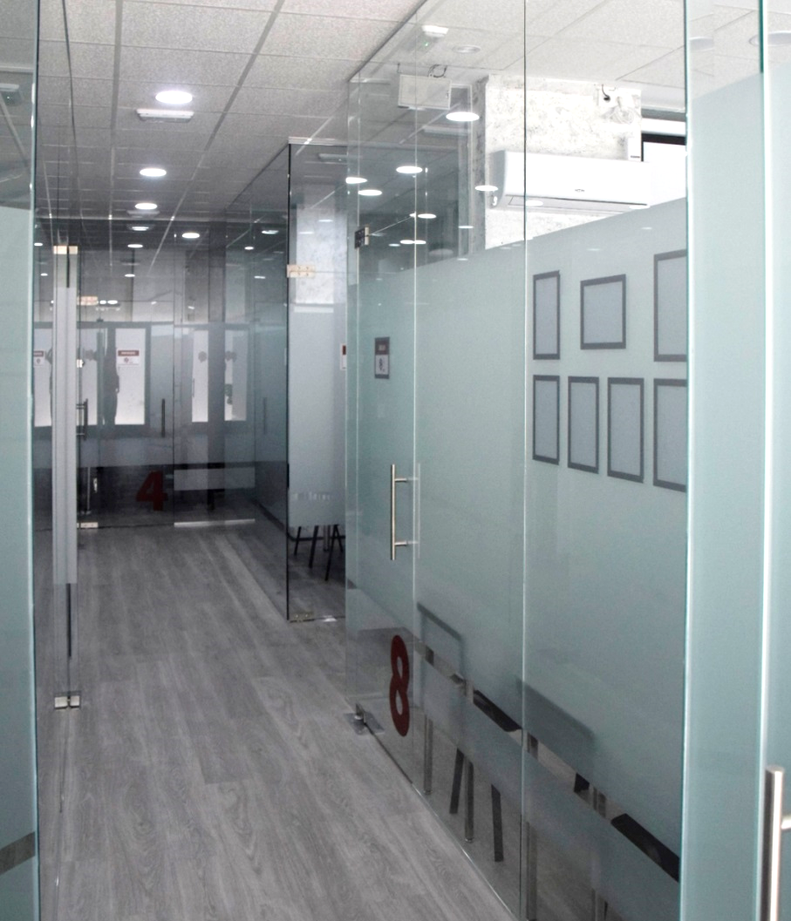
¿CÓMO DISPONER DE UN DESPACHO?
Contactando con nosotros a través de:
E-mail info@emprendecnc.com
Llamando al teléfono 969 24 34 02
O al móvil 690 698 642
PARA SABER MÁS…
Ven a visitarnos sin compromiso
De 09:00h a 14:00h y de 16:00h a 20:00h.
Visita nuestra web:
Emprende Centro de Negocios Cuenca
Escribe a nuestro correo o llama al teléfono de contacto para resolver más dudas.

